Slide 1
Первопроходцы Южного Урала

Slide 2
Перво
проходцы
ресурсы

Slide 3
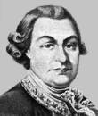
Рычков Пётр Иванович
(1712- 1777) - историк, географ, естествоиспытатель и экономист, член-корреспондент Петербургской Академии наук (1759). Сын вологодского купца. Обучался в Москве иностранным языкам, бухгалтерии и торговому делу. С 1730-х служил в Оренбургском крае: в Оренбургской экспедиции Кириллова И.К. (1734-1743), губернаторской канцелярии (1744-1760). В 1770 был назначен главным правителем Оренбургских соляных дел, с 1777 - начальник Главного правления уральских заводов в Екатеринбурге. Исторические труды Рычкова П.И. посвящены археологии, этнографии, экономике народов Поволжья, Урала, Прикаспия, русской колонизации края.

Slide 4
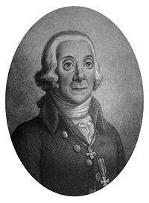
ПАЛЛАС Петр-Симон
(1741– 1811), естествоиспытатель и путешественник, академик ПАН (1767). Образование получил в Германии, Голландии и Англии. После избрания членом ПАН, переехал в Россию. Начальник 1-го “оренбургского” отряда академической Оренбургской экспедиции
(1768–74). Под его руководством проведены исследования Нижнего Поволжья, Прикаспийской низменности, Башкирии, Среднего и Южного Урала, Сибири. Итоги эксп. были обобщены в 3-томном труде “Путешествие по разным местам Российского государства”. Оставил подробное описание Челябинска, сделал много ценных наблюдений об образе жизни челябинцев, провел подробные исследования окрестностей города. После возвращения из экспедиции около 20 лет плодотворно работал в ПАН.

Slide 5
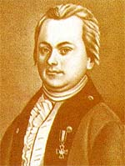
Лепехин Иван Иванович
(1740- 1802)
В 1768 возглавил второй оренбургский отряд академической экспедиции. Так началось знаменитое путешествие Лепехина, которое заняло около пяти лет (1768–1772). За это время он обследовал и изучил огромный район и блестяще выполнил все те задания, которые были поставлены перед молодым ученым: изучил природные богатства Поволжья, Урала, Сибири; подробно описал состояние промышленности, сельского хозяйства; уточнил и проверил географические карты, привез богатейшие зоологические и ботанические коллекции, описал множество новых видов животных и растений.

Slide 6
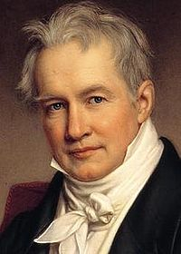
Алекса́ндр фон Гу́мбольдт
(1769 — 1859) — немецкий ученый и путешественник.
В течение нескольких недель он в составе экспедиции разъезжал по Южному и Среднему Уралу, исследовал геологию, посетил главнейшие заводы — Невьянск, Верхотурье и другие, — осмотрел разработки железа, золота, платины, малахита.
Осмотрев уральские заводы, путешественники направились в Тобольск, а оттуда через Барнаул, в Миасс, собрали богатые зоологические и ботанические коллекции. Экспедиция эта, несмотря на скоротечность, дала хорошие результаты.
Итогом её стал трёхтомный труд
«Центральная Азия»

Slide 7
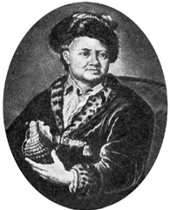
ГМЕЛИН Иоганн Георг
(1709 – 1755), естествоиспытатель и путешественник, академик Петербургской АН . Вместе с группой ученых приглашен в Россию, где с 1730 адъюнкт, с 1731 профессор химии и натуральной истории. В 1733–43 участник Великой Северной (2-й Камчатской) экспедиции. Посетил ряд урал.ьских и сибирских городов, осмотрел и описал заводы Урала, города и остроги Сибири. По возвращении в Петербург (1743) занимался обработкой собранных материалов, подготовкой к печати своего соч. “Флора Сибири”. В Германии опубликовал дневник “Путешествие по Сибири”, содержащий сведения о посещении 20–21 июня 1742г. Челябинской крепости.

Slide 8
Ресурсы:
1. www.emc.komi.com/03/16/061.htm- Рычков;
2. kirovka.ru/enc/index.php?id=5243 - Гмелин;
3. www.bashedu.ru/encikl/pppp/pallas.htm - Паллас;
4. ru.wikipedia.org/wiki/Humb. - Гумбольдт;
5. kraeved.opck.org/…/lepehin.php – Лепехин.

